Slide 1

Retail Membership
고객-상품 micro segmentation을 통한 최적 데이터 마케팅
2018. 12. 15
TEAM 1
김정규 노현호 신호준 안중호 전혜진

Slide 2
INDEX
분석의 배경과 데이터 구성
가설/EDA를 통한 분석 과제 구체화
행태-시간 기반 고객 군집
상품 기반 추천 모델과 성능 검증
결론 및 향후 과제

Slide 3
[ 1 ]
분석의 배경과 데이터 구성

Slide 4
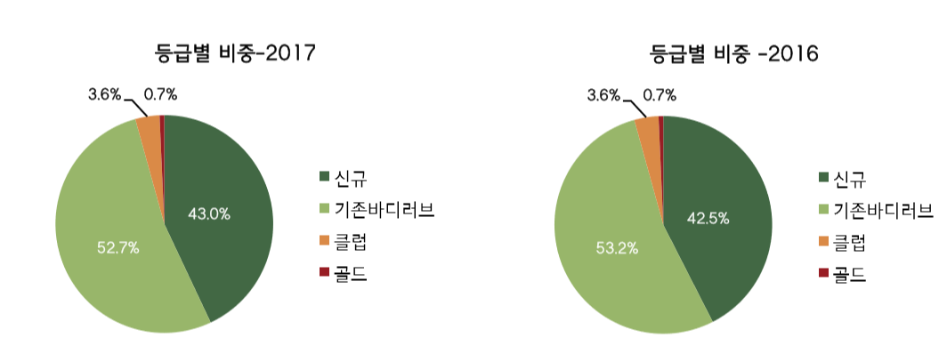
분석 배경 및 과제 설정
전반적으로 내수 화장품 업체의 매출이 감소하는 가운데
온라인/소셜 마케팅 중심 기업들이 성장하며 기존 브랜드샵 매출은 하락
본 분석의 목적이 된 A브랜드샵의 경우 기존 회원 매출이 13.1% 감소
2018년 6월 기준, 이전 30개월 회원 데이터에서 구매행동에 영향을 주는 요인 검출
고객 세그멘테이션을 파악하여 재유입 유도, 이탈방지 등 매출 향상 전략 수립
신규
신규
A등급
A등급
B등급
B등급
C등급
C등급

Slide 5
분석을 위한 데이터 테이블 생성
16년 1월 ~ 18년 6월, 30개월 기간에 대한 구매내역, 회원정보 수집 및 상품분류 통합
총 660만건의 데이터를 확보하여 분석에 필요한 기본 테이블 생성
구분 | 영문명 | 한글명 | 상세 설명
상품구매 (Product) | custid | 고객ID | ■회원가입된 고객 ID 실제값은 아님, 영수증번호에 매겨진 구분 식별 번호를 근거로 매겨진 가상의 고객별 Unique ID 값
 | date | 결제일자 | ■ 결제완료일자 / 기간 : 2016.01 ~ 2018.06.30
 | on_off | 오프라인/온라인 | ■ 구매한 상품을 온라인 매장 구매인지, 오프라인 매장 구매인지 채널별로 나눔
 | prod_code | 상품코드 | ■ 구매한 상품의 코드(최소단위)
 | amt | 상품구매매출 | ■ 구매한 상품 총 매출
 | qty | 상품구매수량 | ■ 구매한 상품의 수량
회원 (Custom) | custid | 고객ID | ■회원가입된 고객 ID 실제값은 아님, 영수증번호에 매겨진 구분 식별 번호를 근거로 매겨진 가상의 고객별 Unique ID 값
 | grade | 등급 | ■ 고객등급정보 [Club / Body / Love]
 | sex | 성별 | ■ 성별정보 [남자 : M / 여자 : F]
 | age | 연령대 | ■ 연령대 정보 [10대 : 10 / 20대 : 20 / 30대 : 30 ...]
상품분류 (Division) | prod_code | 상품코드 | ■ 구매한 상품의 코드(최소단위)
 | prod_nm | 상품명 | ■ 구매한 상품의 상품명
 | cate | 상품 대분류 | ■ 구매한 상품의 속성중 가장 크게 구분한 대분류 ex) 스킨 / 헤어 / 바디 / 메이크업 / 액세서리
 | cate_ftn | 상품 중분류 | ■ 구매한 상품의 속성중 기능에 의해 구분한 중분류 ex) 로션 / 샤워젤 / 스크럽 / 마스크
 | cate_line | 상품 라인분류 | ■ 구매한 상품의 향기나 원료에 따라 분류한 카테고리 ex) 바나나향 / 딸기향 / 레몬향 / 올리브오일

Slide 6
[ 2 ]
가설/EDA를 통한 분석 과제 구체화

Slide 7
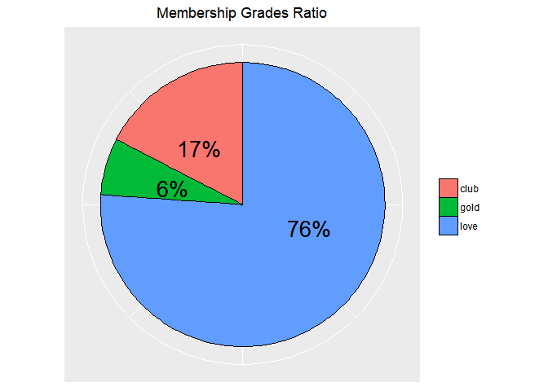
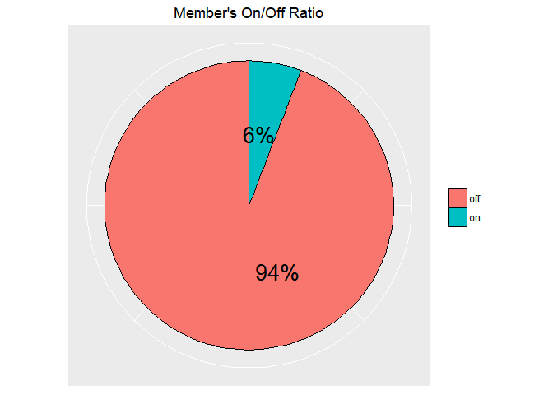

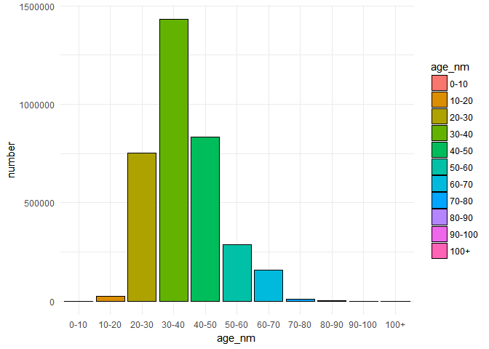
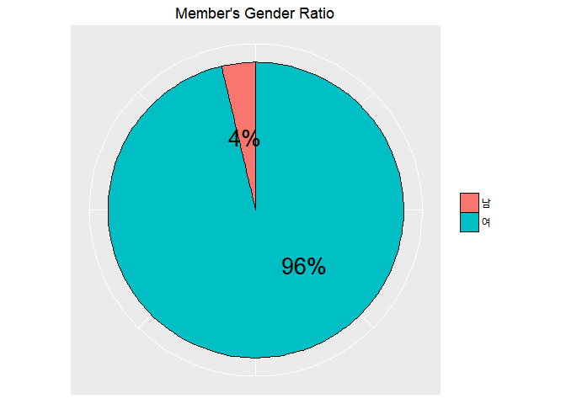
분석 방향 설정
단순 “누적매출액”에 의거한 기존 3단계 멤버십제도 개편 필요
구매 증가/감소 요인 파악 실시, 고객등급 재분류 및 세분화를 통한 추천모델 생성
기존 고객 등급

Slide 8
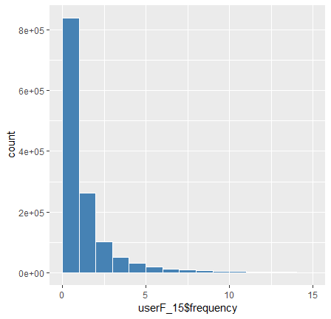
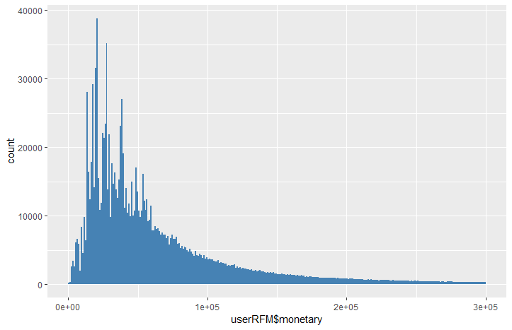
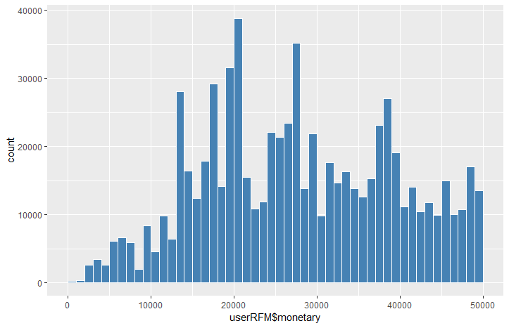
이상치 제거
1년에 6번 구매가 최고 등급 유지 조건, 30개월 15회 이상 구매건 이상치로 제외 (평균 고객은 연 2회 구매)
100만원 이상은 기업특판/ 개인특판 주문건에 해당, 고객분석에 적합한 주문이 아니므로 제외
총 15회 이상 방문건 제외 (일 기준)
회당 100만원 이상 구매건 제외 (일 기준)
# 고객들은 2만원에서 2만 1천원의 범위의 지출을 가장 많이 하였음.
# 고객들은 2만 7천원에서 2만 8천원의 범위의 지출을 두 번째로 많이 하였음.
# 고객들은 2만 9천원에서 3만원의 범위의 지출을 세 번째로 많이 하였음.

Slide 9
분석을 위한 비즈니스 가설
고객
가장 많은 매출을 올리는 고객등급(누적된 고객등급 패턴 반영)은 무엇인가?
분기별/년별 신규고객은 얼마인가?
분기별/년별 기존고객은 얼마인가
매출의 대부분은 신규 구매자로부터 발생하는가?
아니면, 반복구매(기존고객)로부터 발생하는가?
고객군별 매출액은 얼마인가? 추세는 어떠한가?
고객등급별 군집에는 몇 명의 고객이 있는가? 매출 기여도는 어떠한가?
고객 중 몇 % 가 1번만 구매한 고객인가?
주기별 누적된 데이터를 통해 고객의 등급변화 확인
제품
프로모션
고객에게 적정 오퍼를 제공,
구매전환 제고 및 이탈 방지를 통해 매출 극대화
제품-카테고리 군집에는 몇 명이 있는가? 추이는 어떠한가?
가장 많은 매출을 올리는 제품-카테고리 군집은 어느 것인가?
카테고리별(스킨,바디,헤어) 매출 비중은 어떠한가?
각 라인별 군집에는 몇 명이 있는가? 추이는 어떠한가?
가장 많은 매출을 올리는 라인별 군집은 어느 것인가?
년 2회 특정 할인 기간 프로모션 실적을 기준으로 등급변화 구매 빈도 연관성 확인
프로모션 기간 포함 구매를 지속하는 고객
프로모션 기간에만 구매하는 고객
프로모션 기간에 반응하지 않는 고객

Slide 10
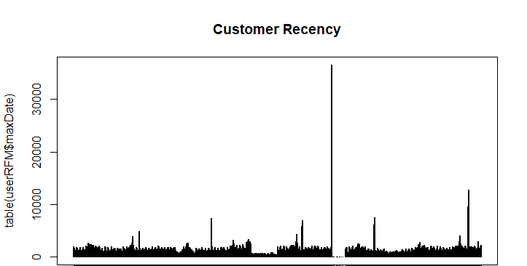
프로모션 효과 진단
연 2회 실시하는 프로모션시 평균 6배 매출 증대효과
고객 재분류 모델에 프로모션 연관 파생변수 도입
2018.06.01 - 06.02 / 2017.11.03 - 11.04 / 2017.05.26 - 05.27 / 2016.11.04 - 11.05 / 2016.05.27 - 05.28
*30개월 중 프로모션 기간

Slide 11
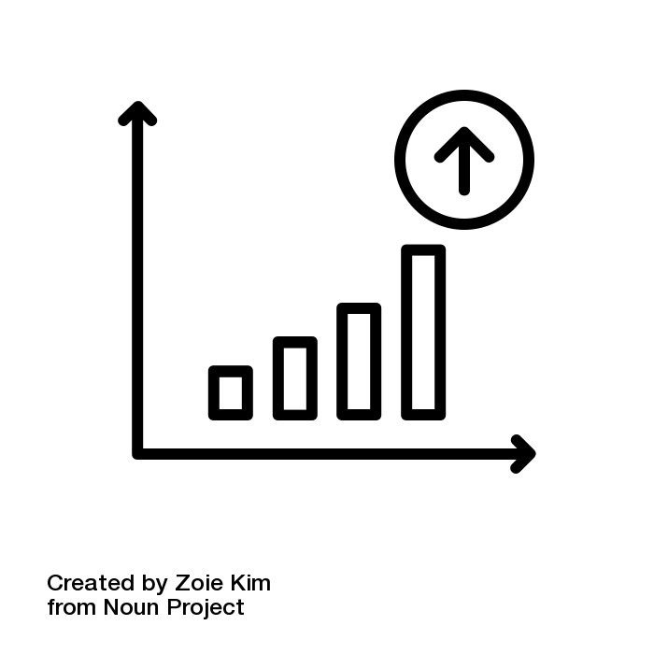
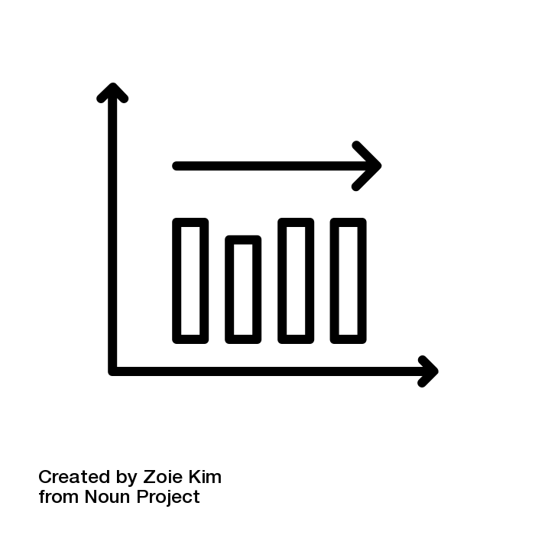
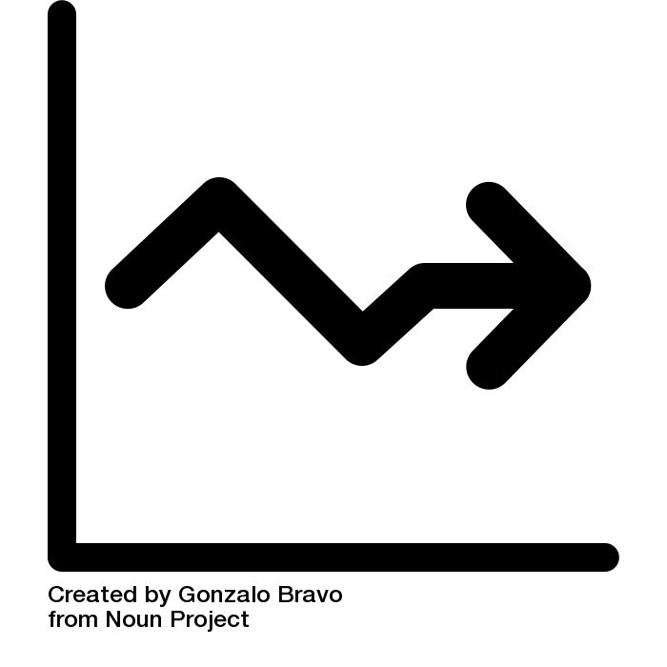
프로모션 파생변수 추출
30개월간 총 5회 실시한 프로모션을 기준으로 고객 행동 분석
변수 추출 및 EDA, 향후 프로모션 연관 고객관리 마케팅에 반영
프로모션 기간 포함
구매를 지속하는 고객
세일 기간에만 구매하는 고객
(가격혜택에 민감)
세일에 반응하지 않는 고객
(필요시에만 자연 구매)
세일 외 기간에도 지속적으로 구매되는 제품을
전략 제품으로 추천
세일기간 소액 구매 고객 66%가 상시 방문
세일 정보 대신 추천 제품 정보 제공
매 세일진행시 재유입 유도가능
매 세일기간 모니터링 및 관리 필요
세일정보 빠짐없이 E-mail/앱푸시/SMS / TM
평상시 구매 3회 이상이지만
세일기간 구매 없는 고객
보다 강력한 고객 접촉을 통해 구매 횟수 확대
고객집단은 총 243,032명, 총 매출액은 37,181,865,047(약 372억)임.

Slide 12
Bottom-Up 이탈 고객 판단
세일 기간에만 구매하는 고객 : 가격 혜택에 민감하므로 별도 관리
세일에 반응하지 않는 고객 : 필요시 자연구매하므로 별도 관리
*1년간 구매하지 않는 고객 : 이후 자연구매 발생, 이탈로 정의하기 어려움
이탈을 **작위적으로 정의하기 보다는 실질적 이탈 파악이 필요
데이터에 기반, 우수/유지/이탈위험/이탈 고객군을 분류하여 세분화 전략 수립
*전자상거래법상 폐기대상 고객정보 기준, 5개 시점 기준 탐색
**김형수 : 비계약업종의 이탈관리전략을 위한 이탈정의 모형 개발,
2011 한국경영과학회/대한산업공학회 춘계공동학술대회 논문집

Slide 13
분석 시나리오 구체화
K-means
고객 DATA
구매패턴 파생변수
등급변동 파생변수
FCM
상품 DATA
LDA
고객데이터와 융합
추천모델

Slide 14
[ 3 ]
행태-시간 기반 고객 군집분석

Slide 15
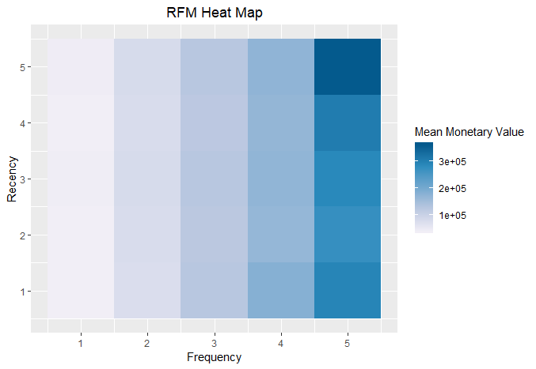
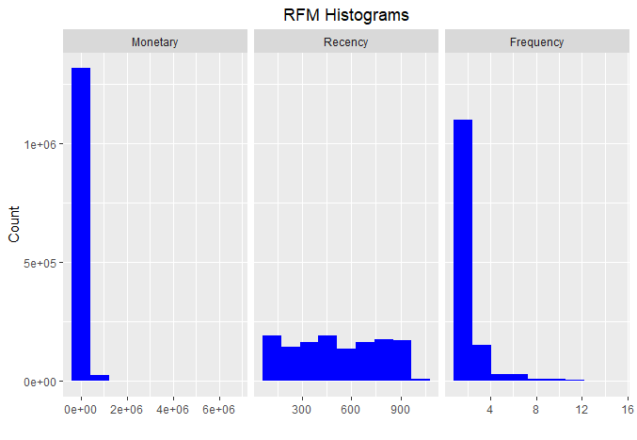
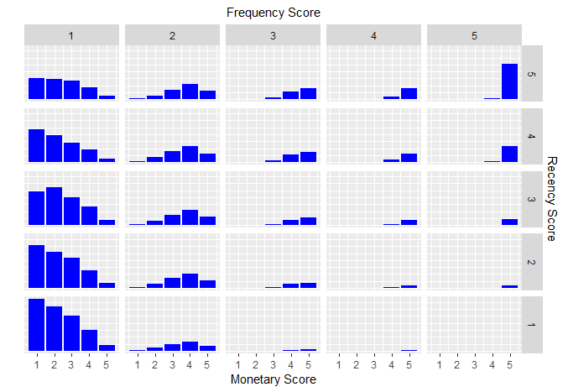
구매패턴 파생변수 도출
최근 구매(Recency), 구매 빈도(Frequency), 구매액(Monetary)기준 5분위 등급으로 지수화
F의 영향력이 크므로 0.8을 4등급으로 규정, 0.05 구간으로 재정의 (최고등급은 최상위 5% )
* F 4점 미만인 경우는 R이 크게 상관 없으나 F가 5점이상이 되면서 R이 높을 수록 M도 함께 높아지는 경향성 발견

Slide 16
등급변동 파생변수 제작
비즈니스 관점에서 고객 등급 관리가 최우선
Micro-clustering을 위해 등급 변동에 대한 파생변수 정밀 제작
upcnt
고객의 등급이 올라간 횟수
down_cnt
고객의 등급이 내려간 횟수
g_mean
고객의 등급의 평균
start_grade
고객의 시작 등급
end_grade
고객의 마지막 등급
grade_sd
고객 등급 변화의 표준편차
e_cnt
연속적인 E 등급의 갯수

Slide 17
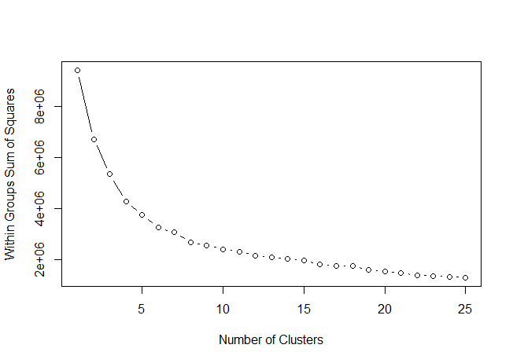
K-means 고객 군집 알고리즘
Elbow Method를 통해 K를 10으로 설정, 확연히 구분되어지는 경향 발견
K가 10개 이상인 경우 유사한 변화패턴 등장하여 군집 수 증가에 대한 실익이 없음

Slide 18
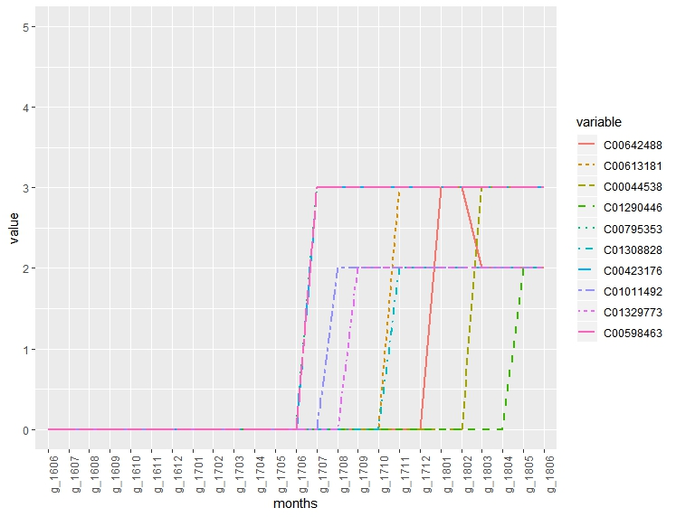
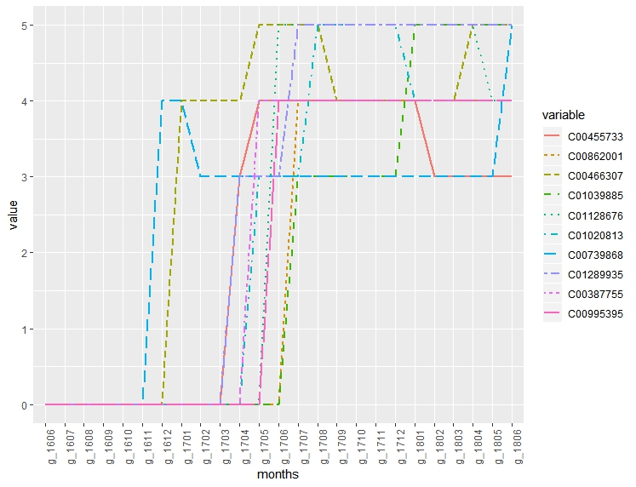
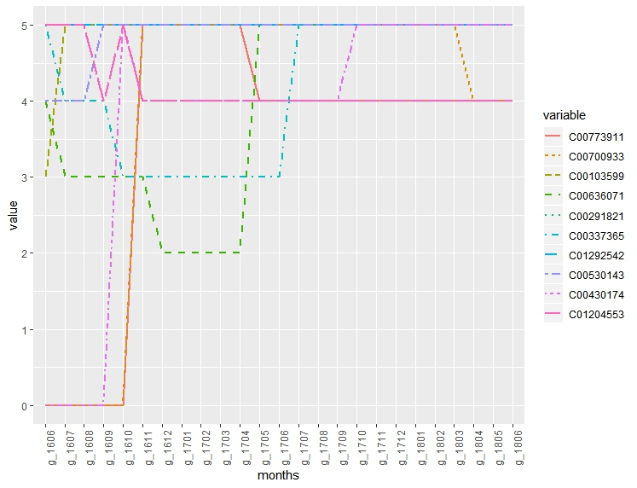
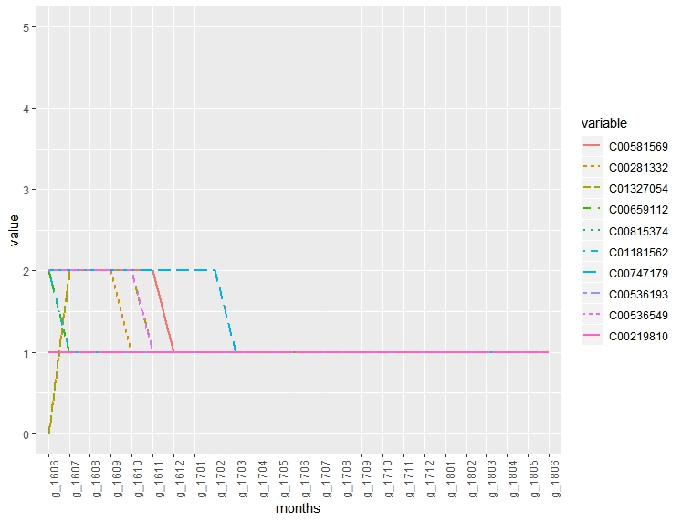
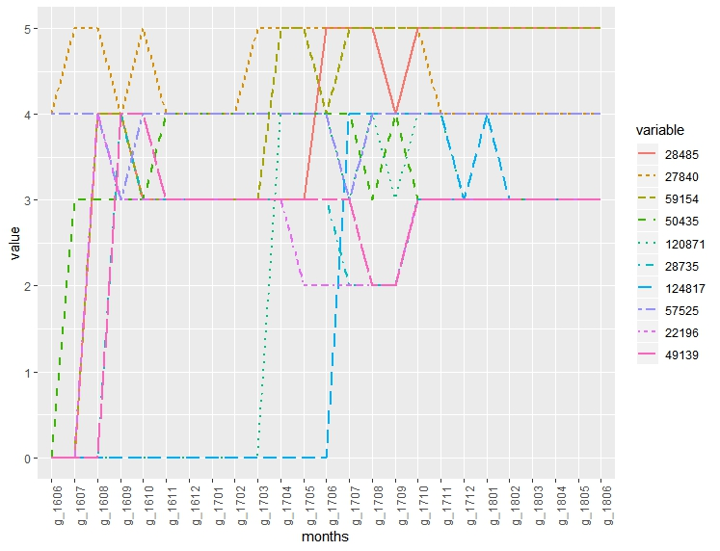
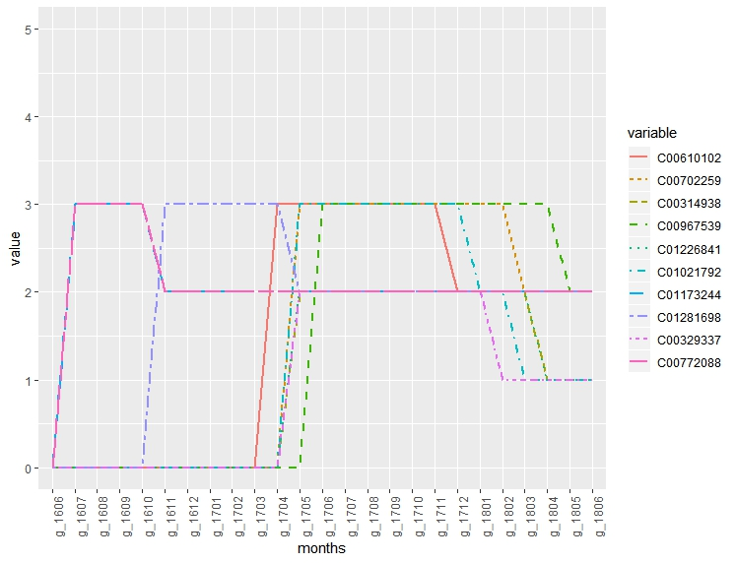
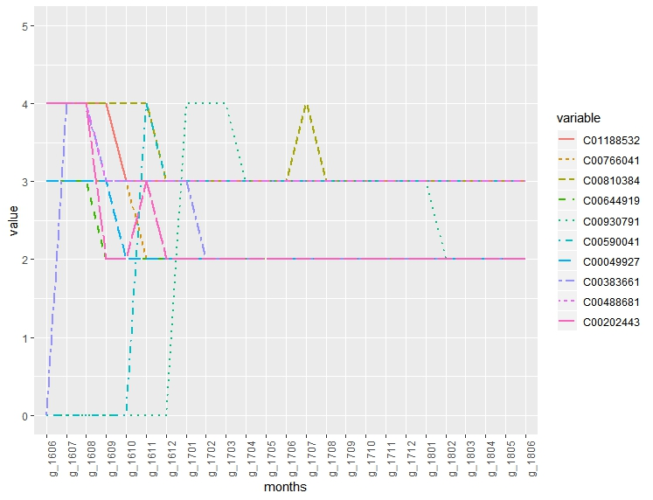
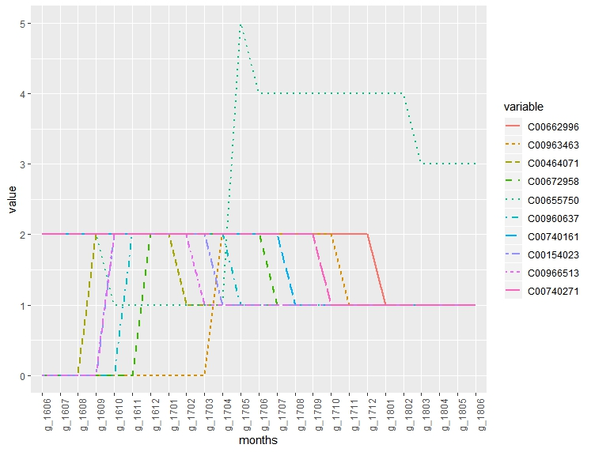
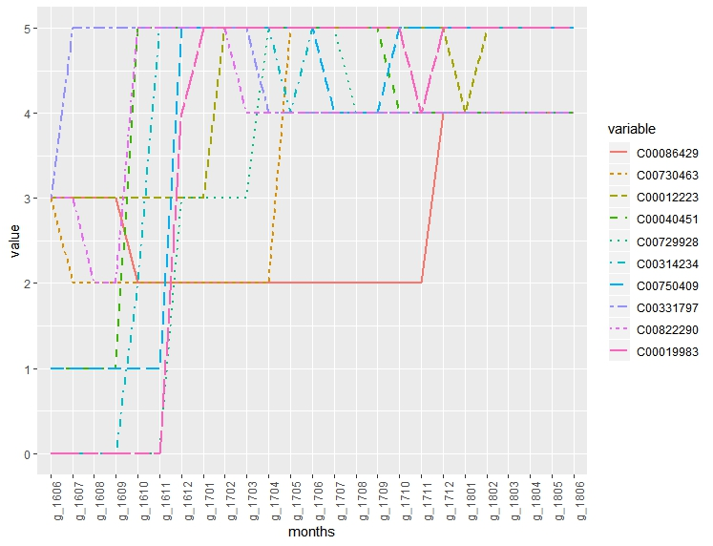
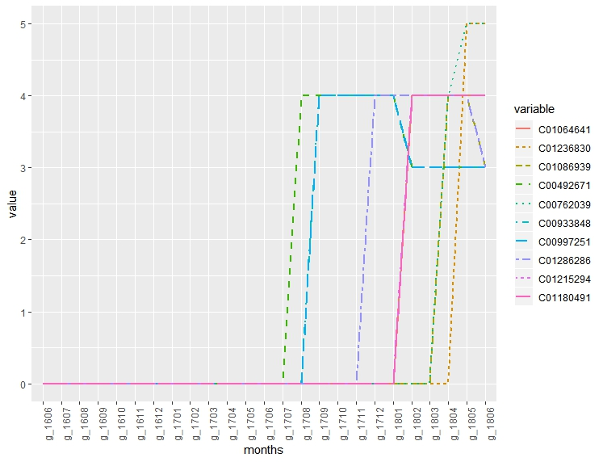
K-means 고객 군집 결과
각각 우수, 기대, 위험 고객집단으로 판단되는 총 10개의 군집 생성
이탈의 경우, 형태가 다른 4가지 패턴을 보이므로 세분화 전략 수립 가능
최근 1년~ 3개월 이내 구매 시작
등급 상향 목표로 프로모션 필요
2등급에서 시작, 1년 3개월 ~ 6개월 이전대비 단계하락 -> 이탈
최소 1년 이전부터 구매등급 상승또는 평균이상 유지
8.6% 고객이 매출의 13.1% 차지
높은 등급 유지, 고객의 10%가 매출의 31%, 구매주기 5개월 ~ 7개월 -> 이후 비구매시 푸시필요
RFM 시작 점수가 높은 고객은 등급의 변화가 있어도 평균 등급을 유지하는 우수 그룹
RFM 3 -2 또는 3-1 하락
이탈 관리 필요
구매 빈도대비,구매금액이 낮은 그룹 최근1년 6개월 이내 구매 없는
이탈 고객이 포함됨
최근 1년~ 6개월 이내 구매를 시작한 고객이나 / 구매 밸류가 높아 향후 우수 고객그룹으로 상승이 기대되는 집단
최근 1년6개월 ~ 1년 이내 구매가 없거나, 4 -> 2 등급 하락한 그룹 / 이탈관리 필요
2년 6개월이내 구매 빈도가 높은 우수 고객

Slide 19
K-means 고객 군집 정량 분석
고객 등급을 총 10개로 분류하여 매출 비중과 객단가 파악
고객의 로열티 강화 및 이탈 방지 전략 수립에 활용
평가 | 군집 | 고객수 | 고객비중 | 매출액 | 매출비중 | 객단가
최우수 | 3 | 135,980 | 10.1% | 33,584,098,859 | 31.6% | 246,978
우수고객 | 9 | 121,952 | 9.1% | 15,988,235,081 | 15.1% | 131,103
우수가망고객 | 10 | 128,360 | 9.5% | 10,510,396,097 | 9.9% | 81,882
우수고객 | 2 | 115,960 | 8.6% | 13,924,069,474 | 13.1% | 120,076
우수고객 | 5 | 144,838 | 10.8% | 9,683,550,105 | 9.1% | 66,858
모니터필요 | 1 | 145,479 | 10.8% | 3,376,049,032 | 3.2% | 23,206
이탈관리필요 | 4 | 135,717 | 10.1% | 2,710,264,495 | 2.6% | 19,970
이탈관리필요 | 6 | 128,015 | 9.5% | 3,522,036,668 | 3.3% | 27,513
이탈관리필요 | 8 | 103,699 | 7.7% | 2,326,535,287 | 2.2% | 22,435
이탈고객 | 7 | 184,345 | 13.7% | 10,526,460,160 | 9.9% | 57,102

Slide 20
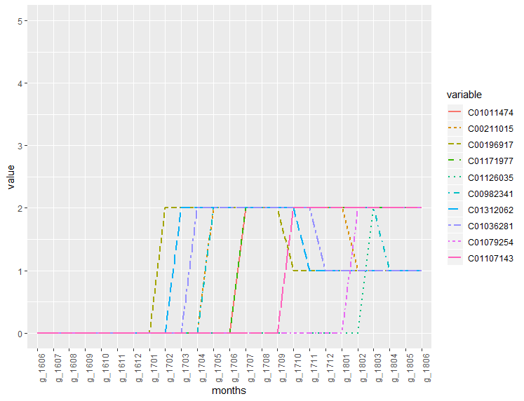
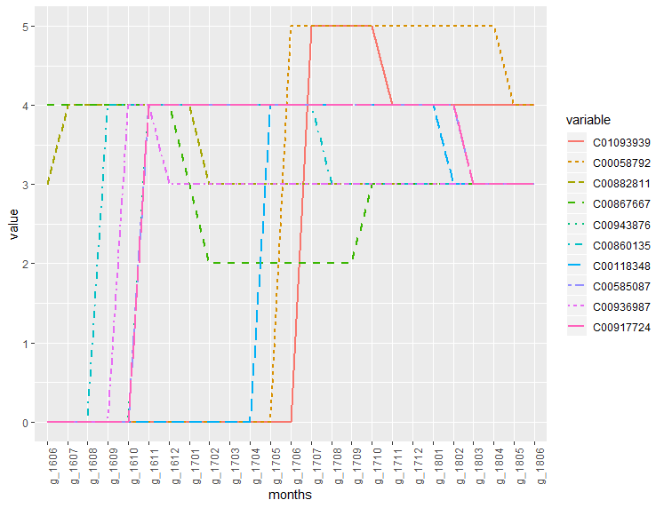
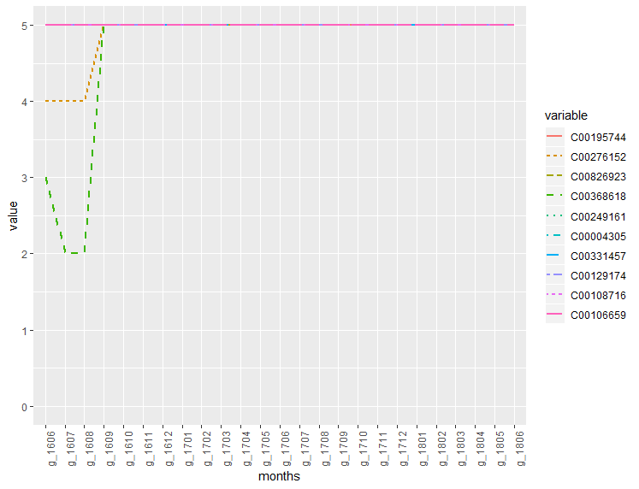
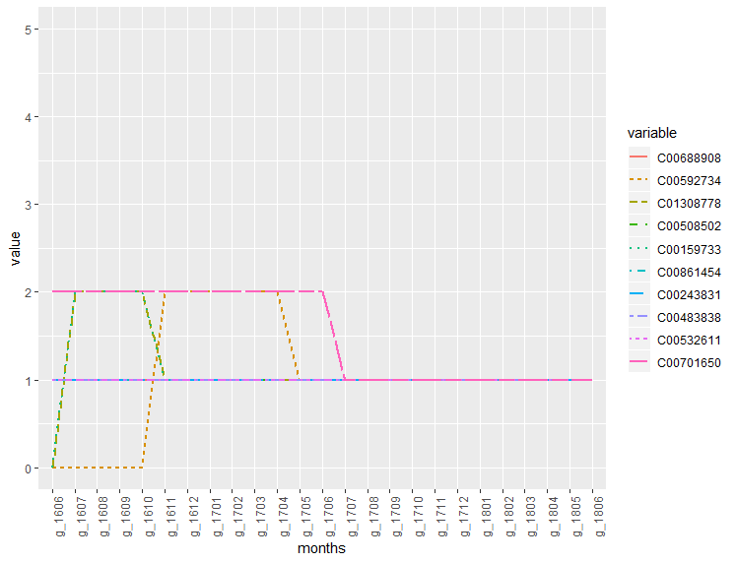
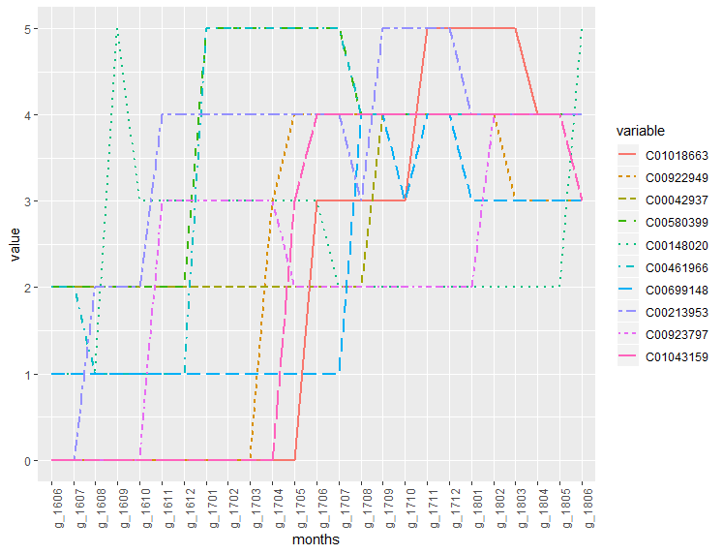
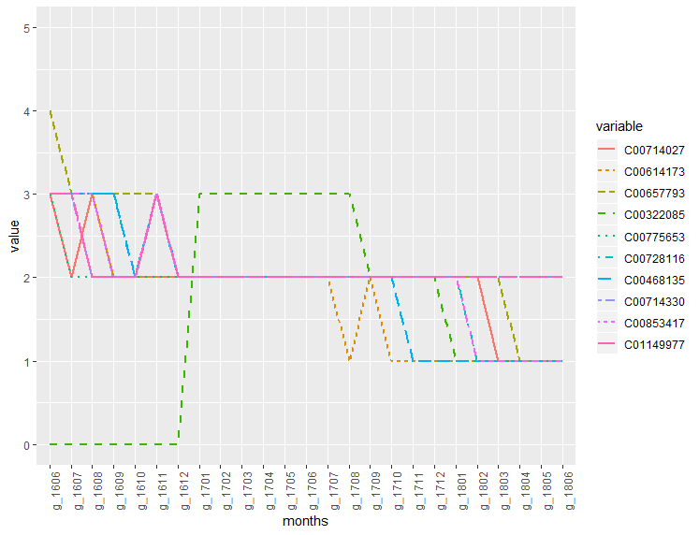
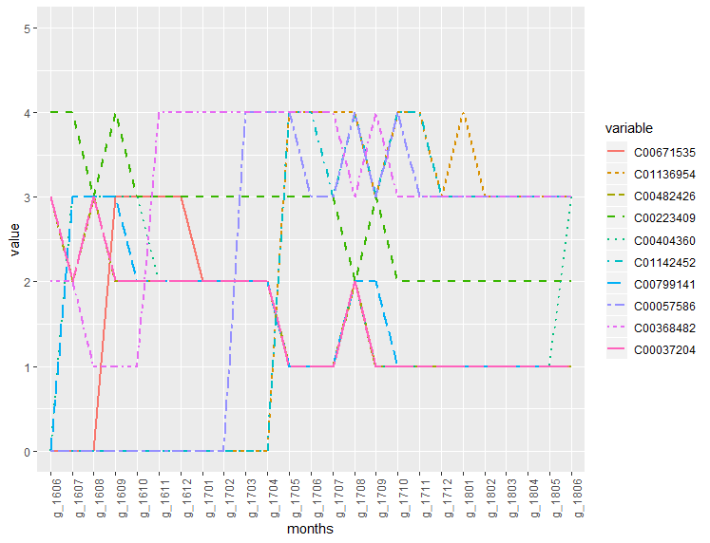
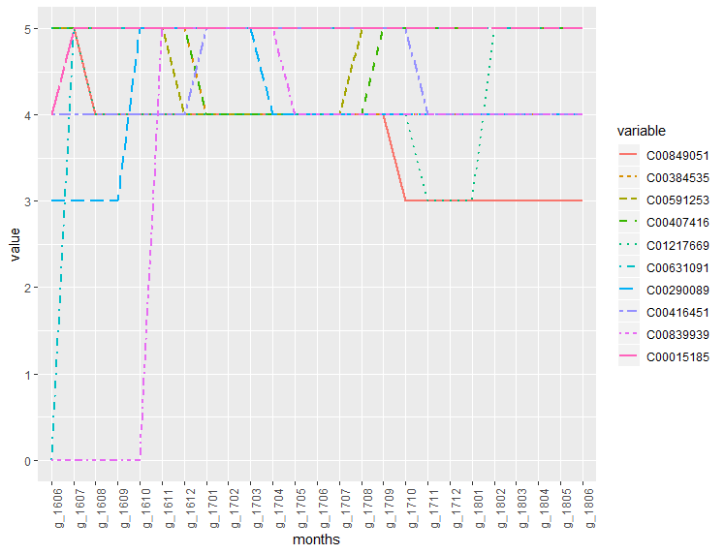
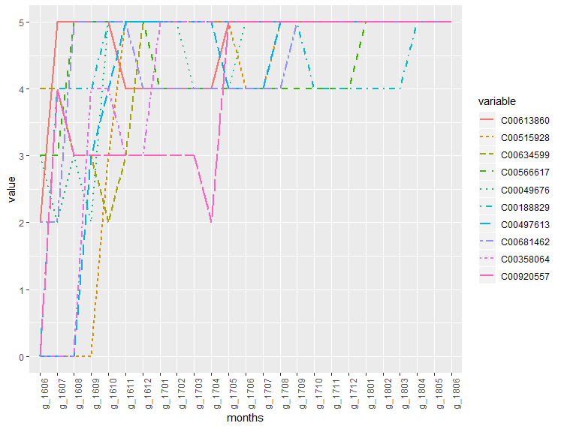
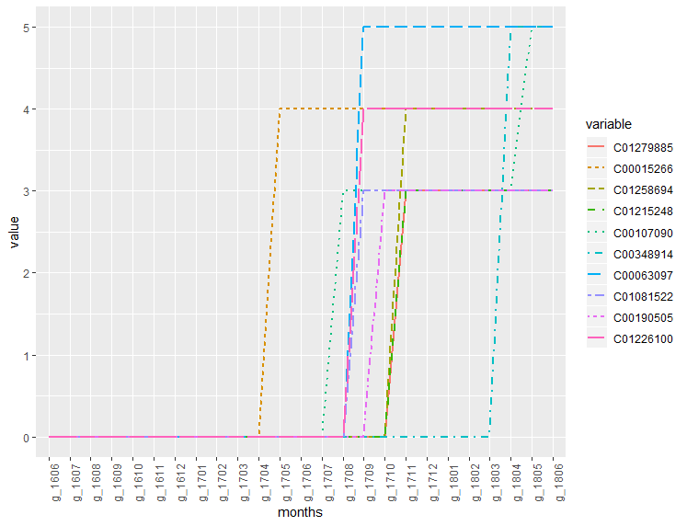
비교/검증 : fuzzy c-means 분석
K-means와 유사한 군집이 도출되어 신뢰성을 확인함
계산량(3.26sec /67hours) 문제로 k-means를 주요 알고리즘으로 선택

Slide 21

Who,
When,
What?

Slide 22
[ 4 ]
상품 기반 군집 알고리즘과 추천 모델

Slide 23
구매 상품별 고객 군집
품목에 대한 확률분포인 “토픽모형”을 활용, 마이크로 세그멘테이션 실시
해당 토픽에서만 특별히 확률이 큰 상품을 주요 상품으로 *판단
C00000001 - OILS OF LIFE EYE , WHITE/M F/MIST RENO .
C00000002 - LARGE BOX-PINK , V/YARD PEACH B/SCRUB , WM B/L 400 RENO , VINEYARD PEACH B/L
C00000003 - AMH H/CREAM 30 , GINGER SHAMPOO 400ML .
C00000004 - MEDIUM BOX-YELLOW(N) , MORINGA MILK B/L NEW , MORINGA S/GEL
C00000005 - WM LEAU B/L 250 , WM LEAU MIST , WM LEAU S/G 250
C00000006 - B/BERRY S/GEL NEW , BATH GLOVE-GREEN , DETANGLING COMB
C00000007 - WM B/L 400 RENO
C00000008 - DOY CONCENTRATE 30 , DOY CONCENTRATE 50 , MINI BOX-YELLOW
. . .
C01344296 - LARGE BOX-PINK , WM B/L 250 RENO
C01344297 - 17 MEDIUM-BOX PINK , P/G BODY PUREE NEW , TEA TREE OIL NEW .
*토픽에서 상품의 확률을 쇼핑 자료 전체에서 해당 상품이 차지하는 비율로 나눈 값 기준
(김용대, 토픽모형을 이용한 빅데이터 기반 마이크로 세그멘테이션 방법론 연구)

Slide 24
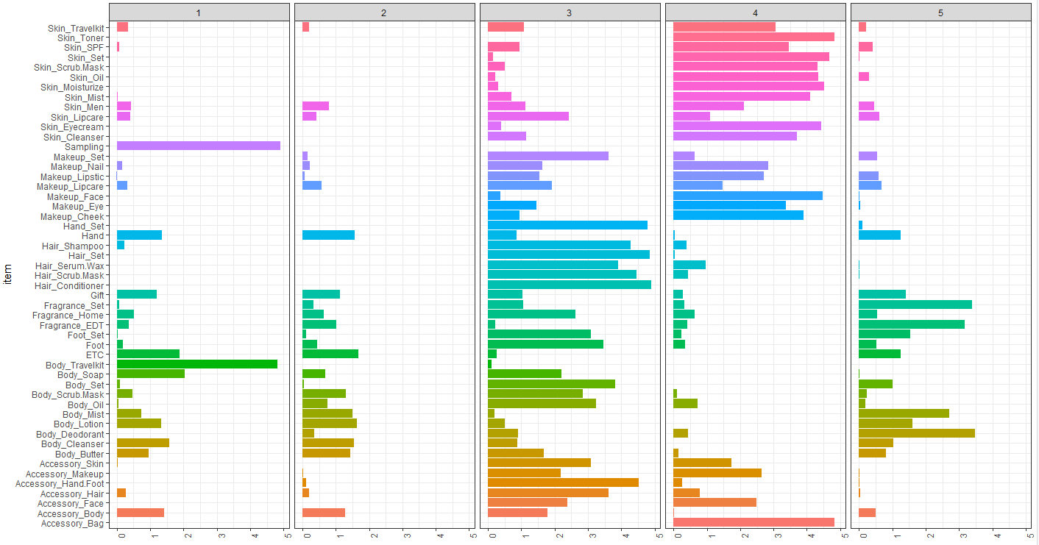
LDA 군집 결과
뚜렷이 구분되는 5가지의 상품군 도출, 각 그룹을 비즈니스 관점에서 재정의
1) Sample 선호 그룹
2) Small action그룹
3) Hair 그룹
4) Skin MakeUp 그룹
5) Body - Gift 그룹

Slide 25

















LDA (상품 데이터를 군집) + 고객 데이터와 융합
1) Sample 선호 그룹
2) Small action그룹
3) Hair 그룹
4) Skin MakeUp 그룹
5) Body - Gift 그룹

Slide 26
LDA 군집 고객 분포도
2^5 – 1 = 31개의 집단.
1~5 집단 고객 인원 : 66만
6~31 집단 고객 인원 : 68만

Slide 27
LDA 군집 고객매출 분포도
30개월 간
1~5 집단 총 구매금액 : 250억원
6~31 집단 총 구매금액 : 670억원
*교차 카테고리 구매자들이 인원 대비 구매 매출이 훨씬 높다.

Slide 28
LDA 군집 고객의 특성
LDA 3 ~ 5 집단은 자기 취향 뚜렷 (헤어면 헤어, 향수면 향수) A샵에서 본인의 구매 품목만 선택
LDA 6 ~ 31집단은 인원 대비 매출 높음, 본인 취향의 제품만 선택하며 A샵 제품이해도가 높음.

Slide 29
LDA 군집 고객의 특성
1 ~ 2 : 샘플링을 구매하거나 소극적인 신규 고객 집단
샘플링하는 제품의 카테고리에 대한 추가 탐색-크로스 셀링 카테고리 추천 필요

Slide 30
추천모델 검증 프로세스
> 기존 추천 알고리즘
test
test
test
test
test
- 고객 별 의 전체 구매품목을 기준으로 Random으로 Train, Test 데이터 Split.
- 시간 개념 적용되지 않음.
> 개선 추천 및 검증 알고리즘
test
2 years ( 2016.01 ~ 2017.12)
6 month ( 2018.01 ~ 2018.06)
- 고객 구매 정보를 시간순으로 정렬 2016.01 ~ 2018.06 .
- 추천모델 구현 후 2016 ~ 2017년 구매 고객 데이터 기반으로 추천 리스트 구성, 실제 2018년 동일 고객 구매 정보와 일치율 비교.

Slide 31
성능 기반 추천모델 결정
> 추천리스트 기반으로 가장 정확도 높은 모델 확인 (Precision, recall, F-score)
UserBase, Cosine 유사도
Precision : 0.0405 , recall : 0.0297 , F-score : 0.0343
UserBase, Pearson 유사도
Precision : 0.0405 , recall : 0.0297 , F-score : 0.0343
ItemBase, Cosine 유사도
Precision : 0.00 , recall : 0.00 , F-score : 0.00
ItemBase, Pearson 유사도
Precision : 0.00 , recall : 0.00 , F-score : 0.00
Binary UserBase, Jaccard 유사도
Precision : 0.1425 , recall : 0.1044 , F-score : 0.1205
* 평균 알고리즘의 precision은 0.05
Binary ItemBase, Jaccard 유사도
Precision : 0.0468 , recall : 0.0343 , F-score : 0.0396

Slide 32
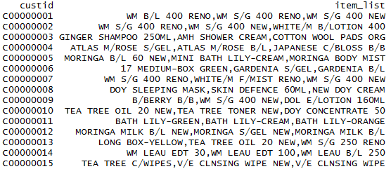
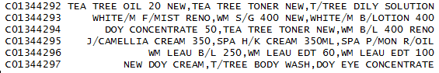
추천모델에 의한 세분화 마케팅 전개
고객 ID당 추천상품 3개 생성
추천상품, 세일품목 등 향후 세분화 마케팅에 활용
…

Slide 33
타겟별 최적 시점에 추천상품 push
K-means
고객 DATA
구매패턴 파생변수
등급변동 파생변수
FCM
상품 DATA
LDA
고객데이터와 융합
추천모델

Slide 34
고객집단별 구매주기 파악, 실시간 세분화 마케팅
평가 | 군집 | 고객비중 | 매출비중 | 객단가(\,고객당) | 유형 | 고객관리
최우수고객 | 3 | 10.1% | 31.6% | 246,978 | 최장기간 상위 등급 유지 | * 매출기여도 31.6% 집단 년간 세일 참여비중이 높음, 최우수 등급 상향 및 유지하기 위한 VVIP프로모션 필요, 개인 구매주기, 선호 에 따른 지속적인 제품 추천
우수고객 | 9 | 9.1% | 15.1% | 131,103 | 구매 빈도가 가장 우수 | *매출기여도 28.2% 집단 최우수 고객집단으로 상향되기 위한 추천서비스 적용
우수고객 | 2 | 8.6% | 13.1% | 120,076 | 최근 1년이내 구매, 객단가 상위
우수가망고객 | 5 | 10.8% | 9.1% | 66,858 | 등급 변화가 빈번, 상위 등급 유지 | * 매출기여도 22.2% 집단 등급하락 시점 이전 개인 푸시 필요 개인별 구매주기 파악, 구매 객단가 상승에 필요한 쿠폰 발급
우수가망고객 | 10 | 9.5% | 9.9% | 81,882 | 최근 8~ 3개월이내 구매,객단가 상위
우수가망고객 | 1 | 10.8% | 3.2% | 23,206 | 최근 12~ 3개월 이내 구매 시작
이탈관리필요 | 7 | 13.7% | 9.9% | 57,102 | 최근 18개월 ~ 12개월 이내 구매가 없거나, RFM 4 -> 2 등급 하락 | *매출 18.5% / 고객 모수 41.0% 고객별 이탈 제품 및 이탈 주기에 따른 혜택 마련, 12개월 이전 구매 전환 유도 필요, 함께 구매단가 상승 위한 전략 필요 (추천 아이템을 강력한 할인율로 적용하여 정보 제공, 복귀 유도)
이탈관리필요 | 6 | 9.5% | 3.3% | 27,513 | 12개월중 1회 구매빈도,RFM2등급 하락
이탈고객 | 4 | 10.1% | 2.6% | 19,970 | RFM 2등급에서 시작, 1년 3개월 ~ 6개월 이전대비 하락 -> 이탈
이탈고객 | 8 | 7.7% | 2.2% | 22,435 | 18개월이내 구매없음
*기간 30개월, 평균 고객당 객단가 \78,962

Slide 35
[ 5 ]
결론 및 향후 과제

Slide 36
프로젝트의 의미와 향후 과제
24 months
test
2016.01 ~ 2017.12
2018.01 ~ 2018.06
본 프로젝트에서는 2016 ~ 2017년 구매 고객 데이터 기반 추천 리스트를 2018년 상반기 동일 고객 구매 정보와 비교하여 성능 확인
현실적 한계로 인해 ‘대과거’의 데이터를 통해 과거를 예측한 결과, 실제 비즈니스에 활용하기 어렵다는 한계 존재
30 months
Present
2016.01 ~ 2018.06
2018.07 ~ 2018.12
Next Step : 성능이 검증된 이번 알고리즘을 과거 30개월 데이터에 사용, 기 수집된 올 7~ 12월분 데이터와 비교해 성능 개선
36 months
Future
2016.01 ~ 2018.12
2019.01 ~ 2019.06
Next Step 2 : 위의 향상된 알고리즘을 전체 36개월 데이터에 재적용하여 내년 1~ 6월을 예측, 선제적 마케팅 전략 수립 및 성능 재검증

Slide 37
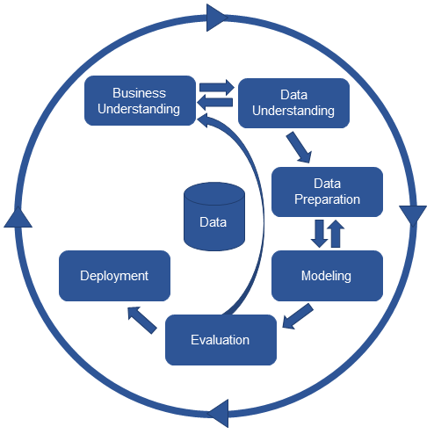
보다 향상된 예측 알고리즘
연령대별, 성별, 카테고리별, 이용채널, 이용지역 등 변수 추가
외부 데이터 도입 등을 통해 모델 성능 향상, 지속적 비즈니스 개선 구조 확립

Slide 38

Thank You!

